Slide 1
История о том, как мы не понимали статистику
“И так сойдет” by kinki communists

Slide 2
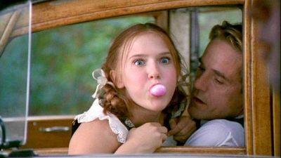
Задание 1 ( à la Лолита VS Любви все возрасты покорны)
Notes:
Мы сразу ринулись в бой и начали выяснять зависимости и строить графики

Slide 3
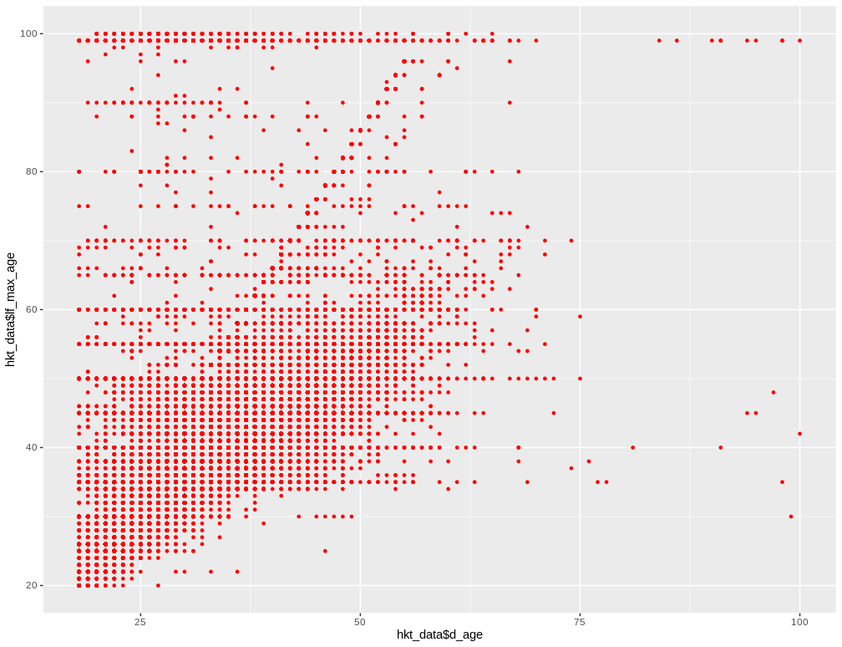
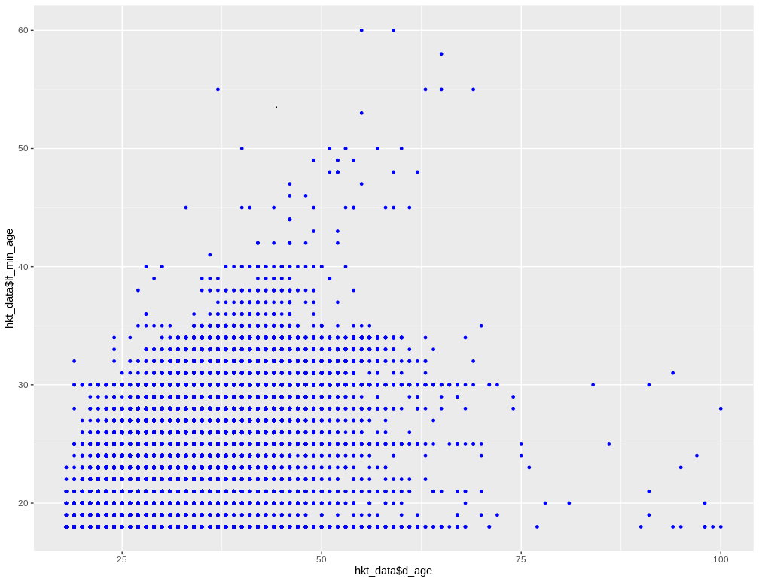
Вариант 1
Notes:
Мы создали прекрасные графики. Потом подумали-подумали, и решили их улучшить.

Slide 4
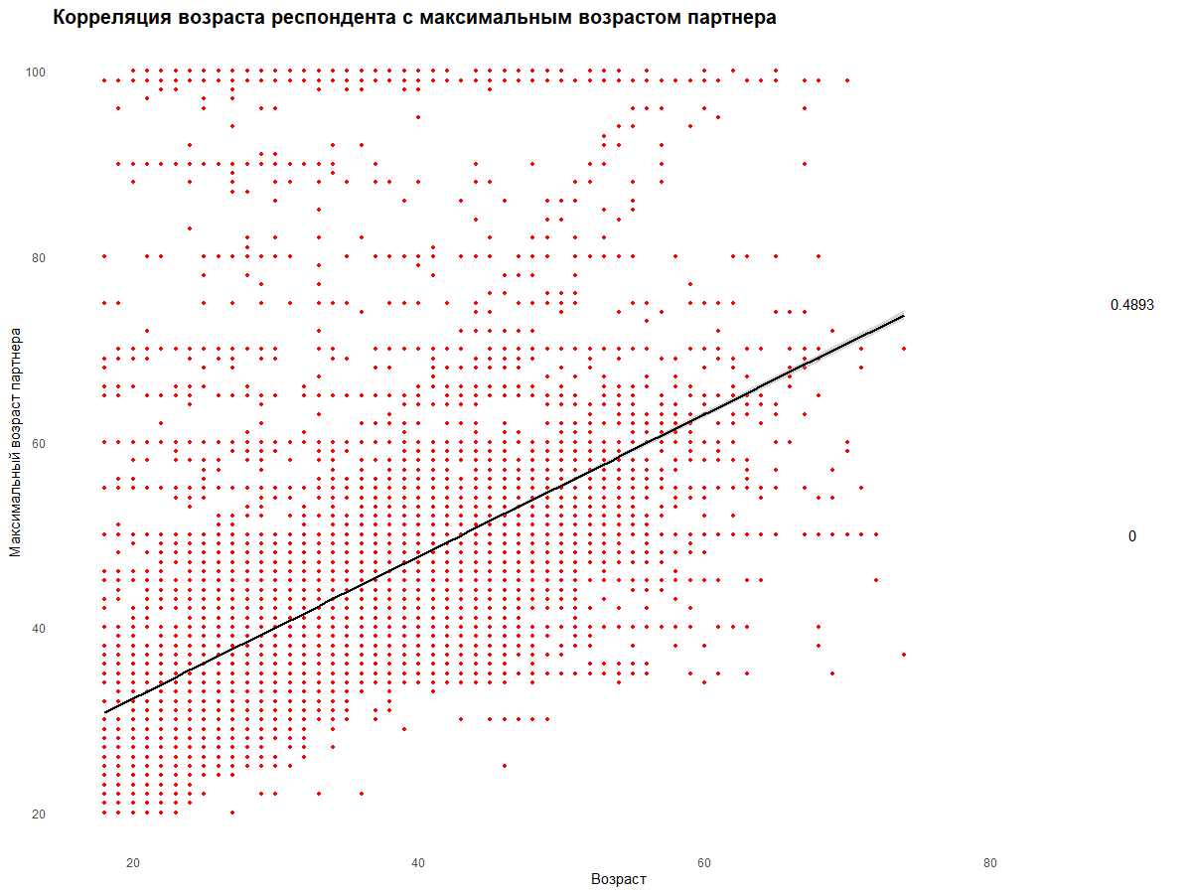
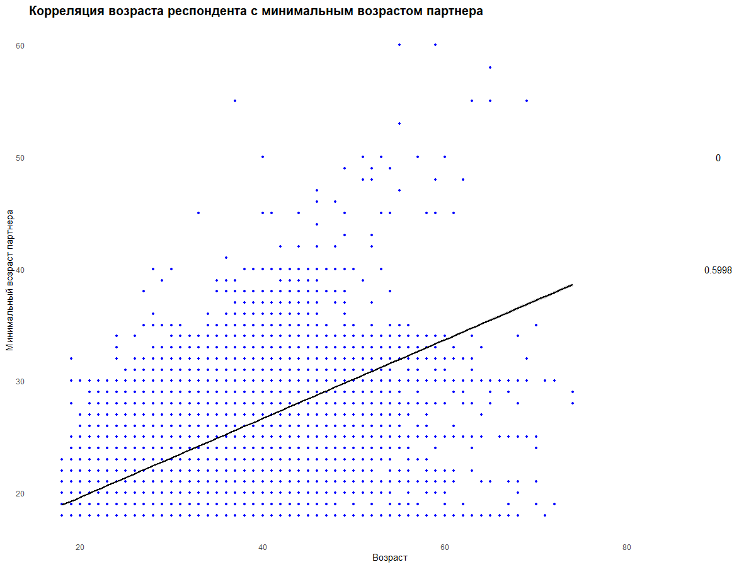
Финальный вариант - выстраданный
Notes:
Мы очень долго вылизывали эти графики. Добавили прямую корреляции и p-value. Рассчитали коэф. кор. Пирсона (хорошо работает на больших выборках). Для макс. возраста коэф. кор. = 0.4892665, p-value < 0.00000000000000022 (2 * 10 ^ (-18)). Для макс. возраста коэф. кор. = 0.5998237, p-value < 0.00000000000000022 (2 * 10 ^ (-18)). Есть основания отбросить нулевую гипотезу.

Slide 5
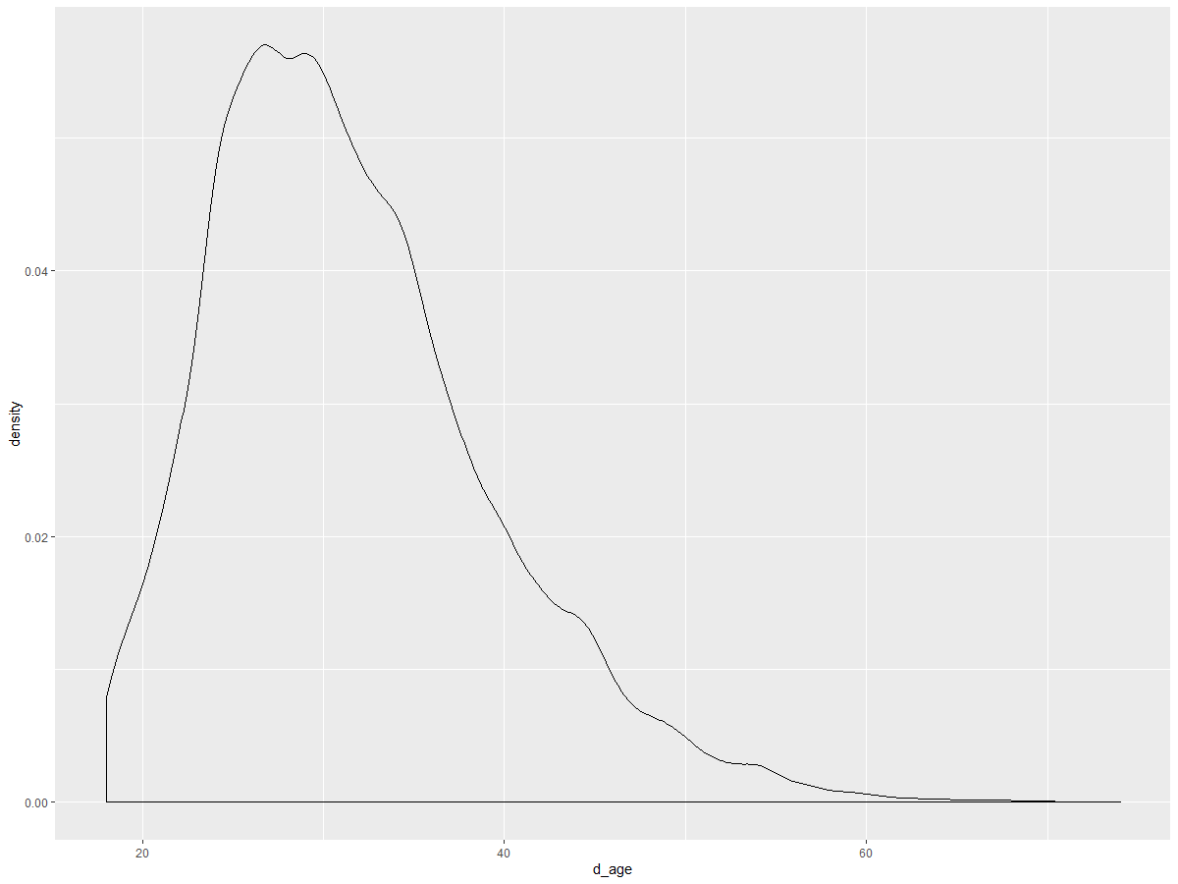
Это не нормально!
Notes:
Потом мы вспомнили о том, что сначала же нужно определить, работаем ли мы с нормальными распределениями

Slide 6
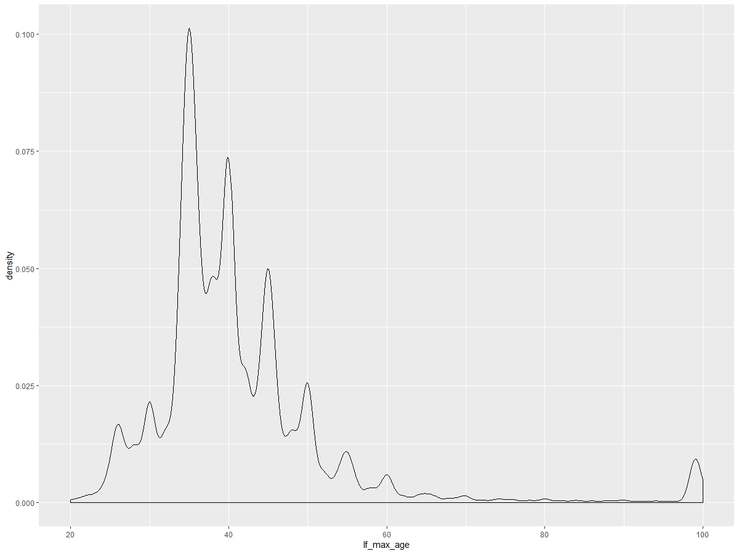
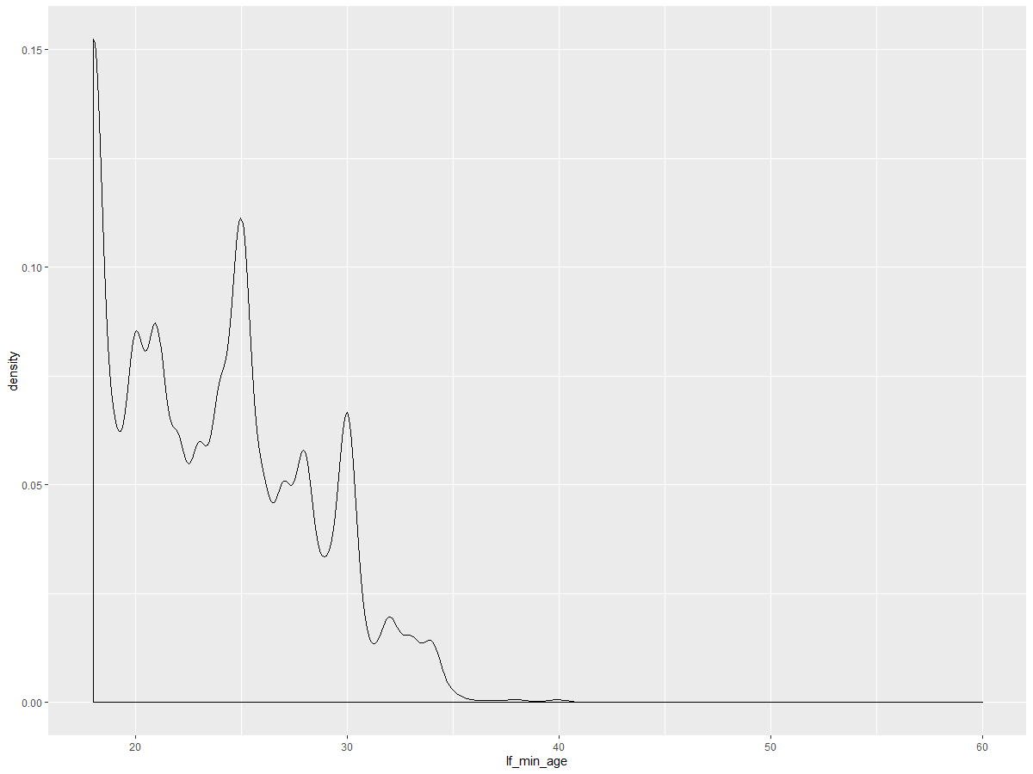
Notes:
Чо делать? ХЗ. Мы посмотрели тест на нормальность распределения Колмогорова-Смирнова с поправкой Лилиефорса.
lillie.test(maxmin_match_by_age$d_age) - D = 0.088486, p-value < 0.00000000000000022
lillie.test(maxmin_match_by_age$lf_min_age) - D = 0.11455, p-value < 0.00000000000000022
lillie.test(maxmin_match_by_age$lf_max_age) - D = 0.17624, p-value < 0.00000000000000022

Slide 7
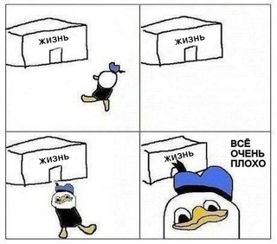
Всё крайне плохо

Slide 8
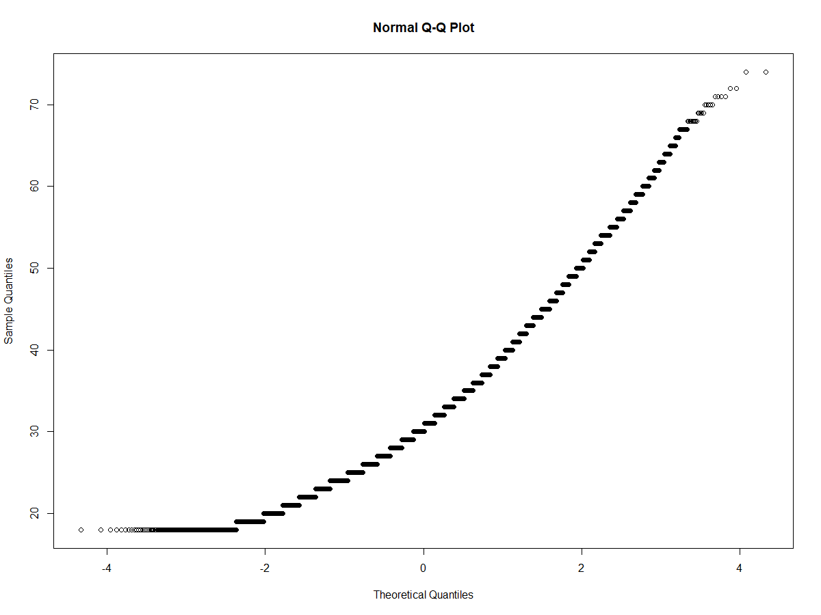
Ещё у нас есть qq-плоты!

Slide 9
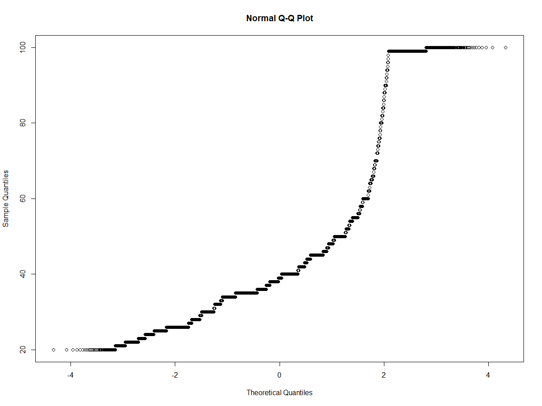
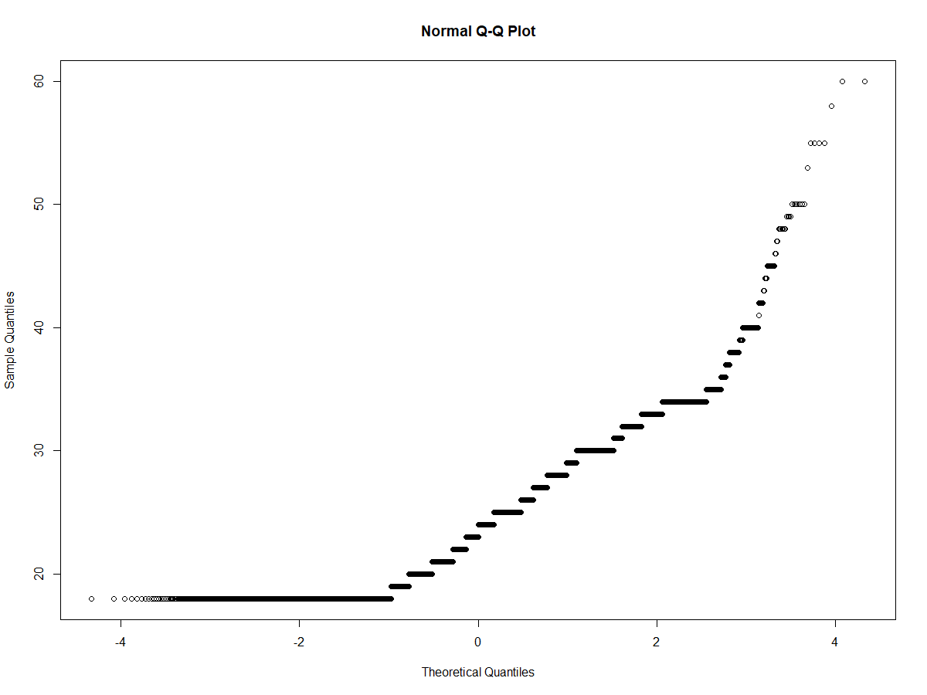
Notes:
А потом закончилось время

Slide 10

Задание 2 (Ох уж эти коммунисты)
Notes:
Мы сразу ринулись в бой и начали выяснять зависимости и строить графики

Slide 11
Переменные
Сходство респондента с прилагательным Кинк (от -100 до 100) (p_kinky)
Коммунизм, это... (измененная переменная: хорошо/плохо) (q174)

Slide 12
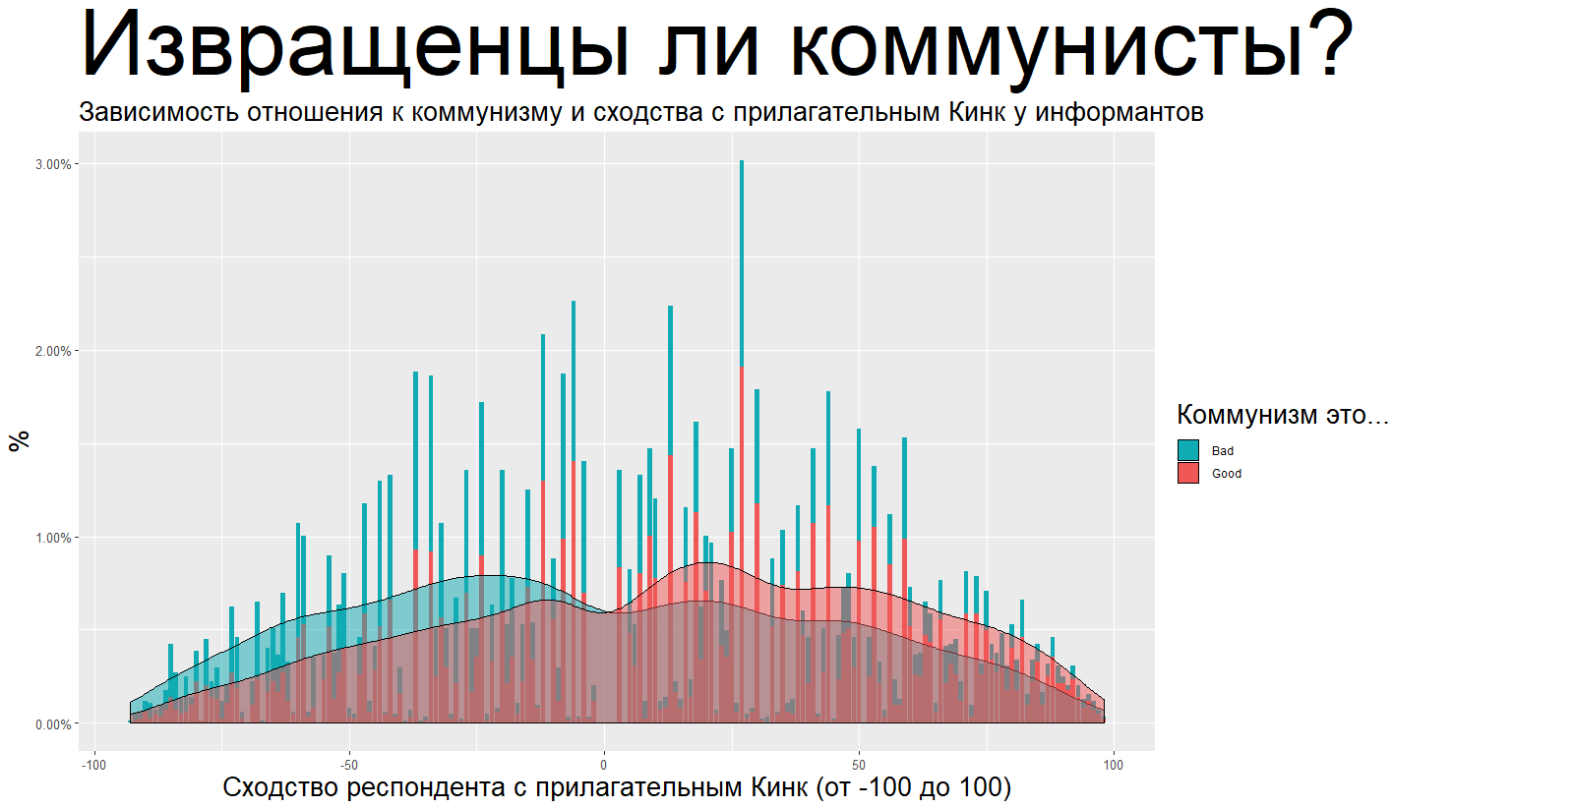

Slide 13
А серьезно, есть ли различия?
t = -16.529, df = 7384.3, p-value < 2.2e-16
Mean in group Bad mean in group Good
-3.047769 13.525030
Раз

Slide 14
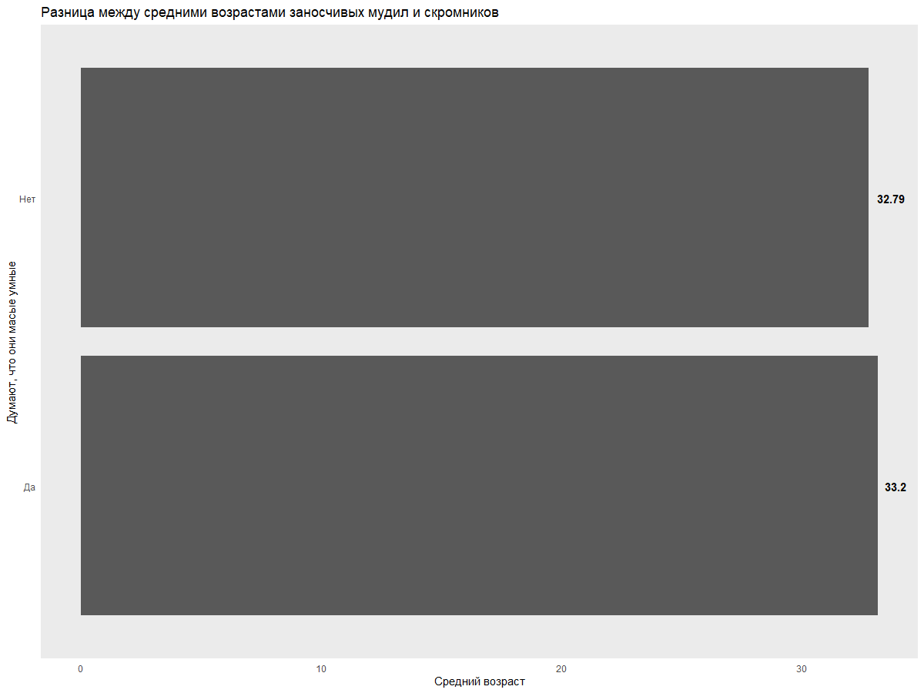
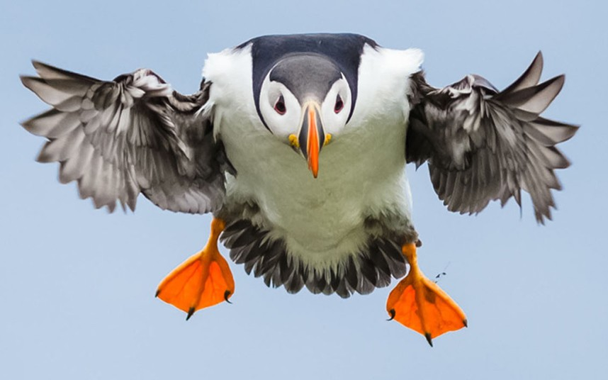
Задание 3
Под кодовым названием “Тупик”

Slide 15
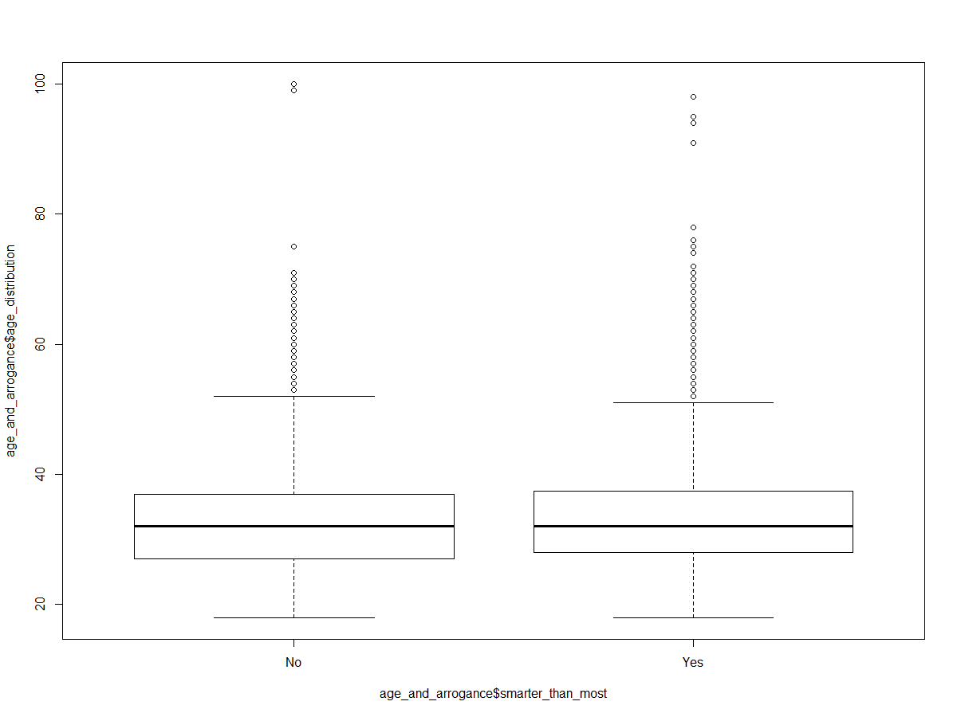
Я просто очень хотела boxplot
Notes:
t = -4.1984, df = 15871, p-value = 0.00002703
95 percent confidence interval:
-0.5932260 -0.2156032
mean in group No mean in group Yes
32.79196 33.19637

Slide 16
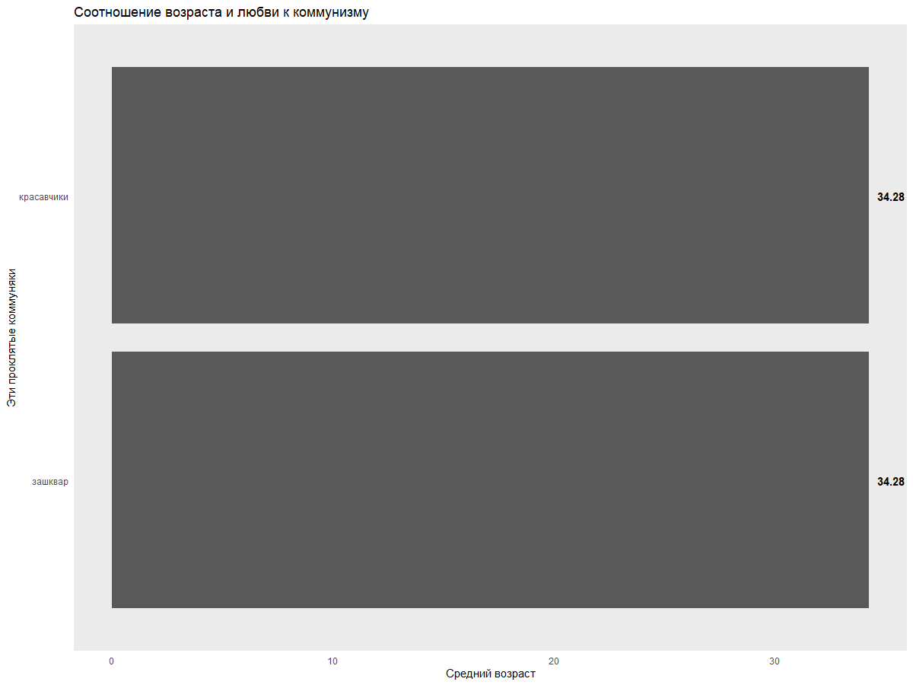
Notes:
Не будем допускать ошибку выжившего и покажем все наши фейлы!

Slide 17

Задание 4. Тест: годитесь ли вы в сомелье?
Представьте, что Вы приходите домой и застаете своего партнера за странным делом. Он поливает голого незнакомого человека красным вином, а потом слизывает его. Что этого расстроит Вас больше всего?

Slide 18
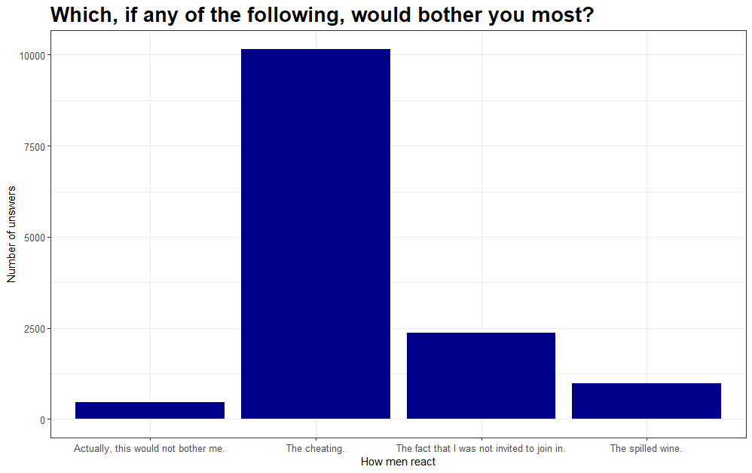
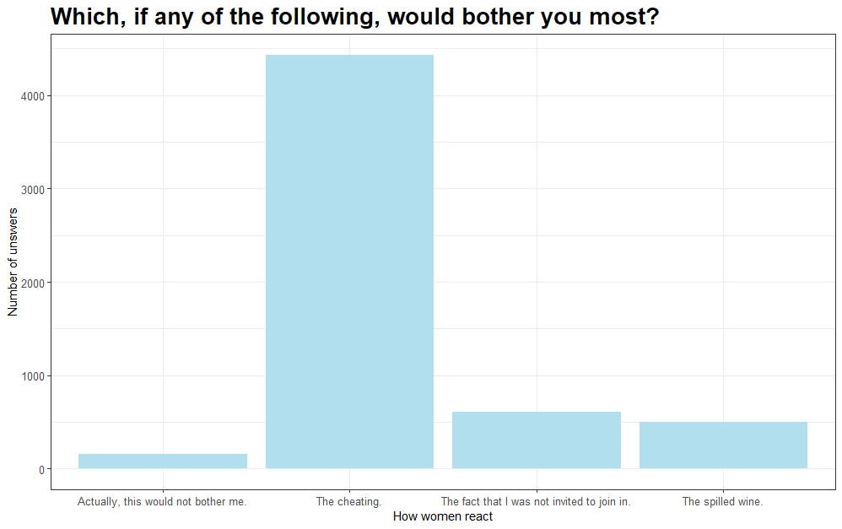
🍷
Мужчины VS Женщины

Slide 19
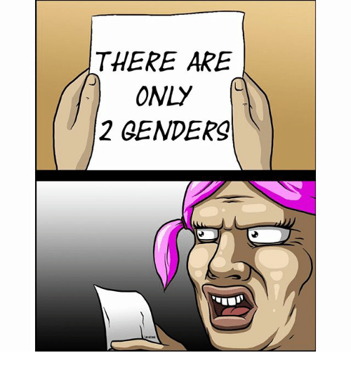
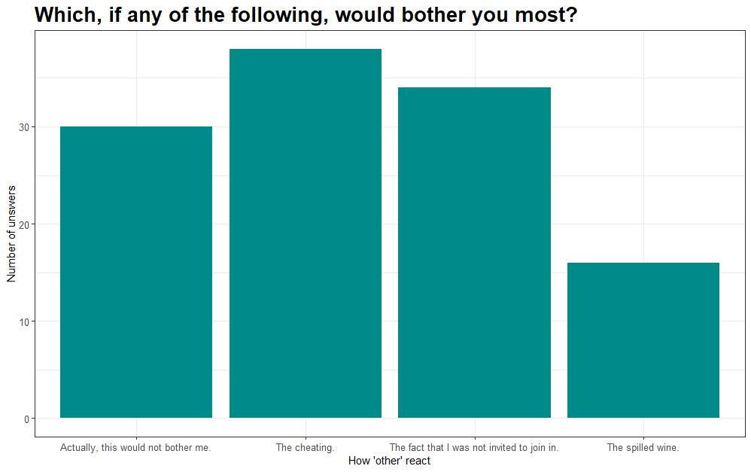

Slide 20
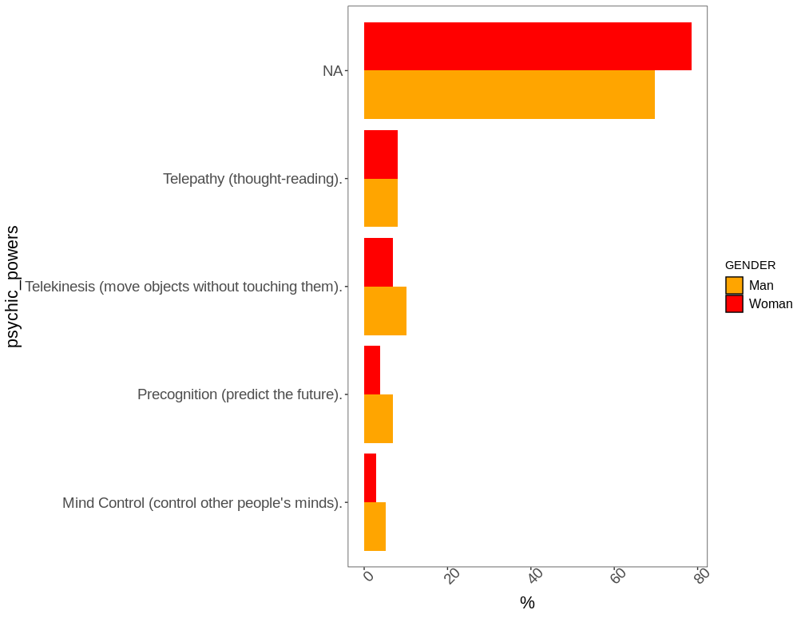

Экстрасенсорные способности: половые предпочтения
Женщины на 10% меньше называли свою предпочтительною ментальную силу
Notes:
psycho <- data.table(V1=hkt_data$V1, psychic_powers=hkt_data$q85879)
psycho_WITH_GENDER<-merge(psycho,hkt_data[,.(V1,d_gender)],all.y=T)
psycho_by_gender<-psycho_WITH_GENDER[,.N,by=c("d_gender","psychic_powers")]
psycho_by_gender<-psycho_by_gender[d_gender %in% c("Woman", "Man")]
psycho_by_gender[,varsum:=sum(N),by=c("d_gender")]
psycho_by_gender[,perc:=N/varsum]
psycho_by_gender[,perc_label:=paste0(round(perc*100,1),"%")]
GENDER <- "GENDER"
ggplot(data=psycho_by_gender, aes(x=psychic_powers, y=perc, fill=d_gender)) +
geom_bar(stat="identity", position=position_dodge()) +coord_flip()+theme_bw()+theme(panel.grid = element_blank()) +xlab("psychic_powers") + ylab("%") +geom_density(alpha=.3) + scale_fill_manual(GENDER,values=c("orange","red"))+theme(axis.title.x = element_text(size = 16), axis.text.x = element_text(size = 14), axis.title.y = element_text(size = 16), axis.text.y = element_text(size = 16), legend.text = element_text(size = 12))

